Slide 1

MS Project
برنامج إدارة المشاريع
د. فايز جراد م. سناء المزاوي
https://manara.edu.sy/

Slide 2
اعداد الموارد
الموارد: هي الأشخاص والمعدات والمواد المطلوبة لإكمال المهام في المشروع.
يركز البرنامج على الموارد من ناحيتين: توافرها وتكاليفها.
يحدد التوافر متى تستطيع الموارد العمل على المهام وما هو مقدار العمل الذي يمكنها القيام به.
تحدد التكاليف المبالغ المالية التي سيكون مطلوب دفعها للموارد.

Slide 3
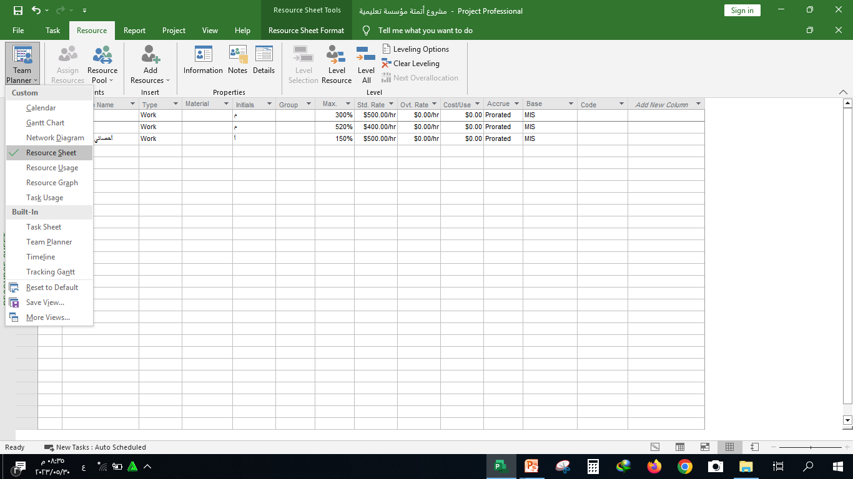
فتح صفحة الموارد Resource

Slide 4
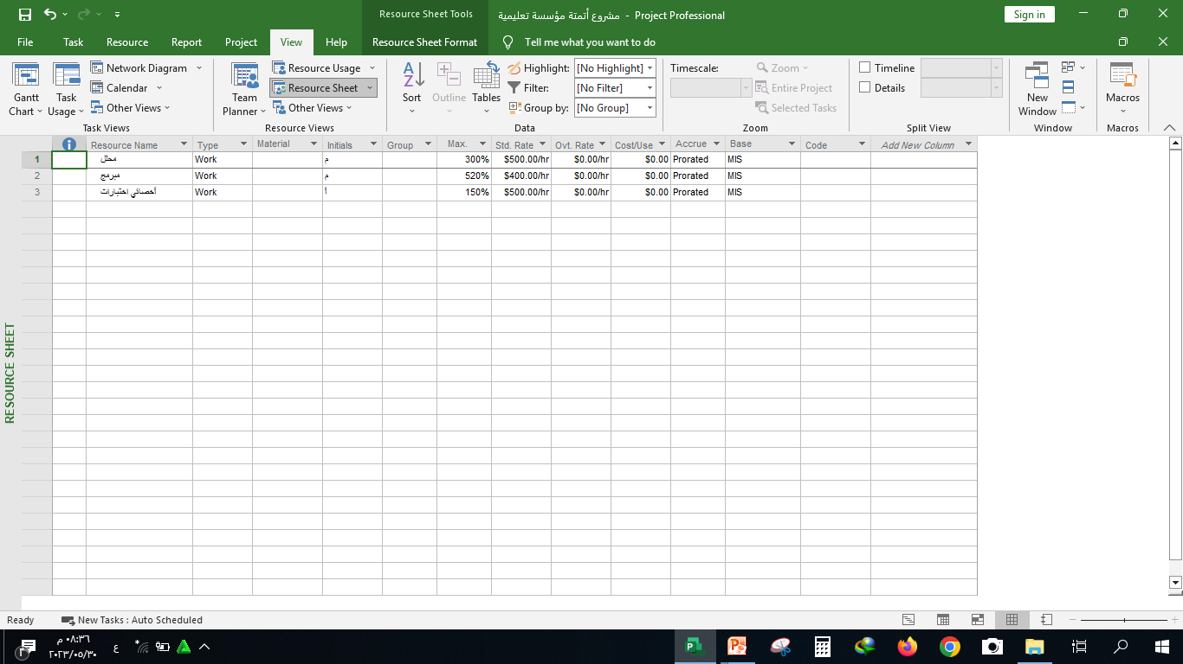
فتح صفحة الموارد من View Bar

Slide 5
بيانات صفحة الموارد
عمود رقم المورد
اسم المورد
أجر المورد البشري أو سعر الوحدة من المادة
النوع وهي إما Material :أي مواد أو Work : أي عمال و آليات
لتحديد التقويم للمورد فقد يصادف اشخاص يعملون بتقويم مختلف عن التقويم الرئيسي للمشروع
إظهار الرموز الخاصة بالنشاط مثل القيود والملاحظات والحاسب يضع هذه الرموز

Slide 6
بيانات صفحة الموارد
تفعل في المورد البشري وهي كلفة واحدة الزمن للعمل الاضافي
مختصر لاسم المورد
طريقة الدفع
كود للمورد وهو اختياري يستخدم للتصدير لبرامج أخرى وفي عمليات البحث والفلترة
واحدة المورد و هي خاصة بالمورد من النوع Material لأن النوع Work ليس له واحدة
مجموعات العمل
( النجارين و الحدادين ..)
ولها اهمية اثناء الفلترة
كلفة الاستخدام (خبير –بلدوزر ..) فعند كل استخدام سننقله للمشروع فتضاف كلفة النقل الى كلف الوحدات الساعية التي سيعملها ويمكن ان تضاف للموارد المادية لدفع كلفة الشحن من مستودعات بعيده
تعبر عن مدة العمل للمورد وهي خاصة فقط بالنوع Work وذلك كنسبة مئوية أو عدد

Slide 7
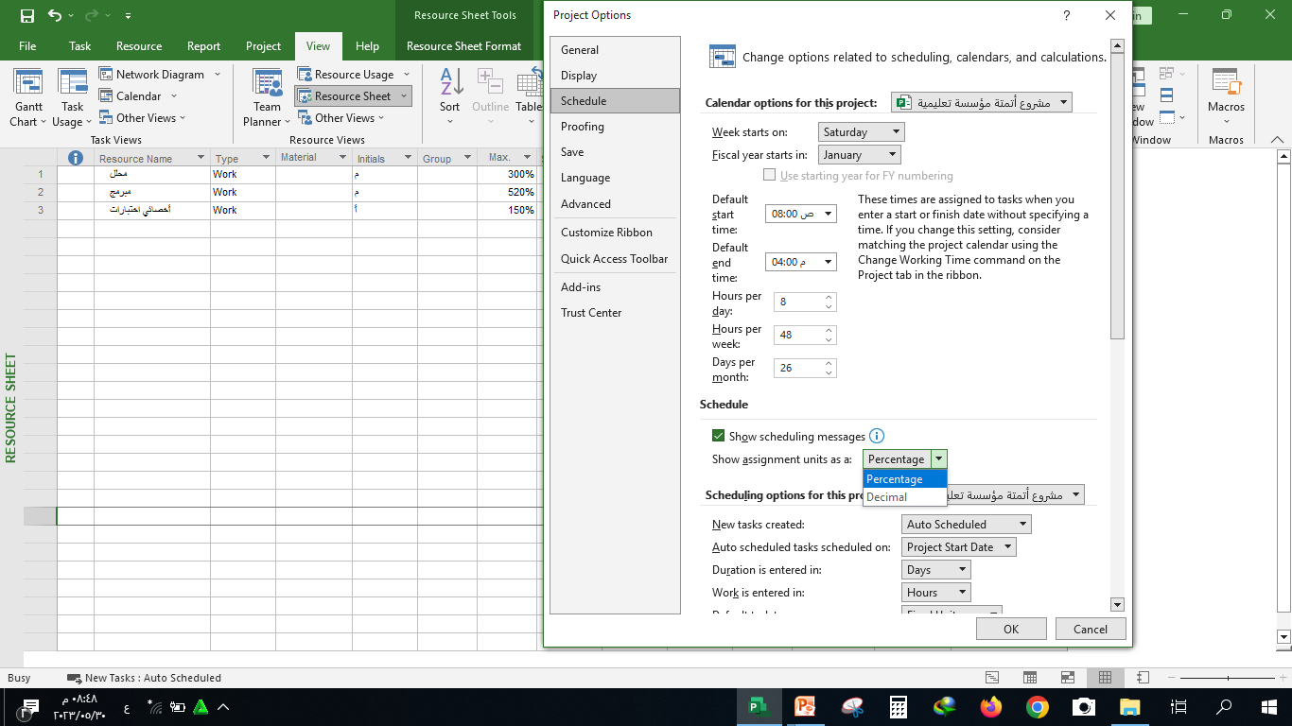
تحويل النسبة المئوية لفاصلة عشرية في Max unit

Slide 8
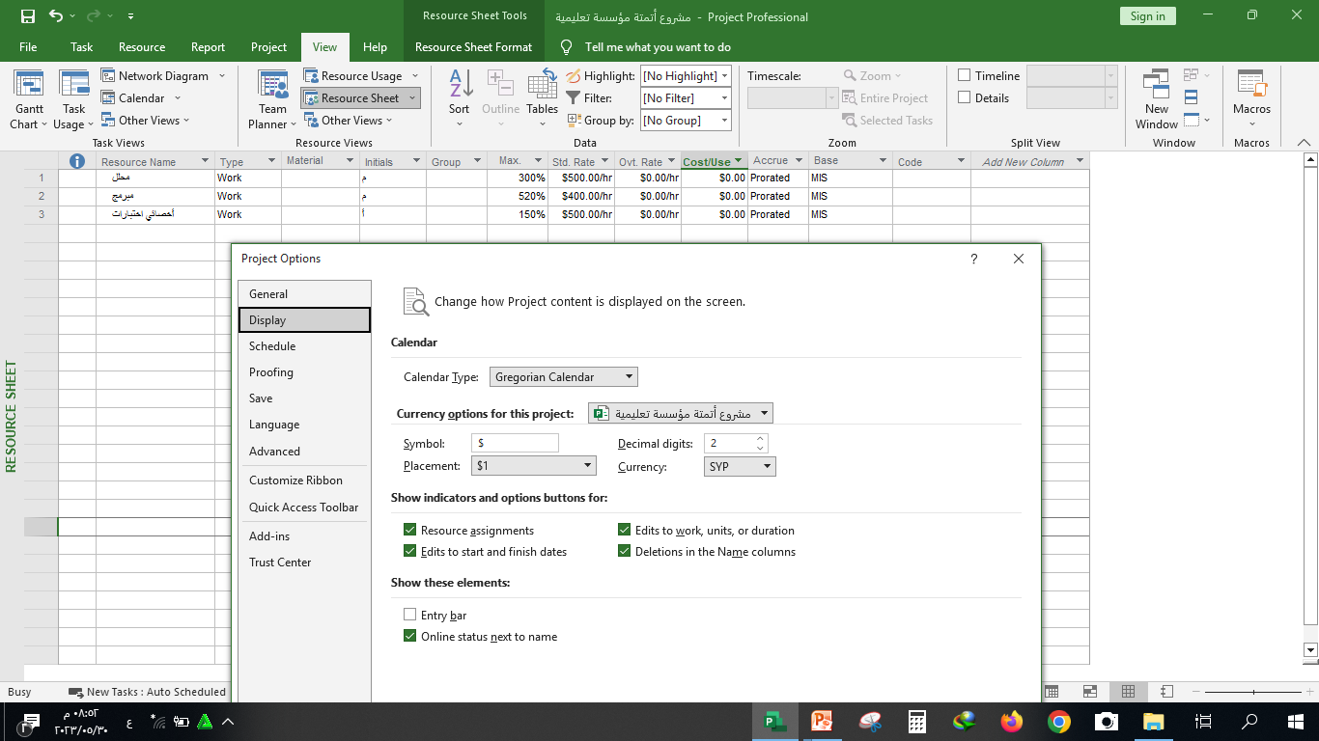
تعديل نوع العملة

Slide 9
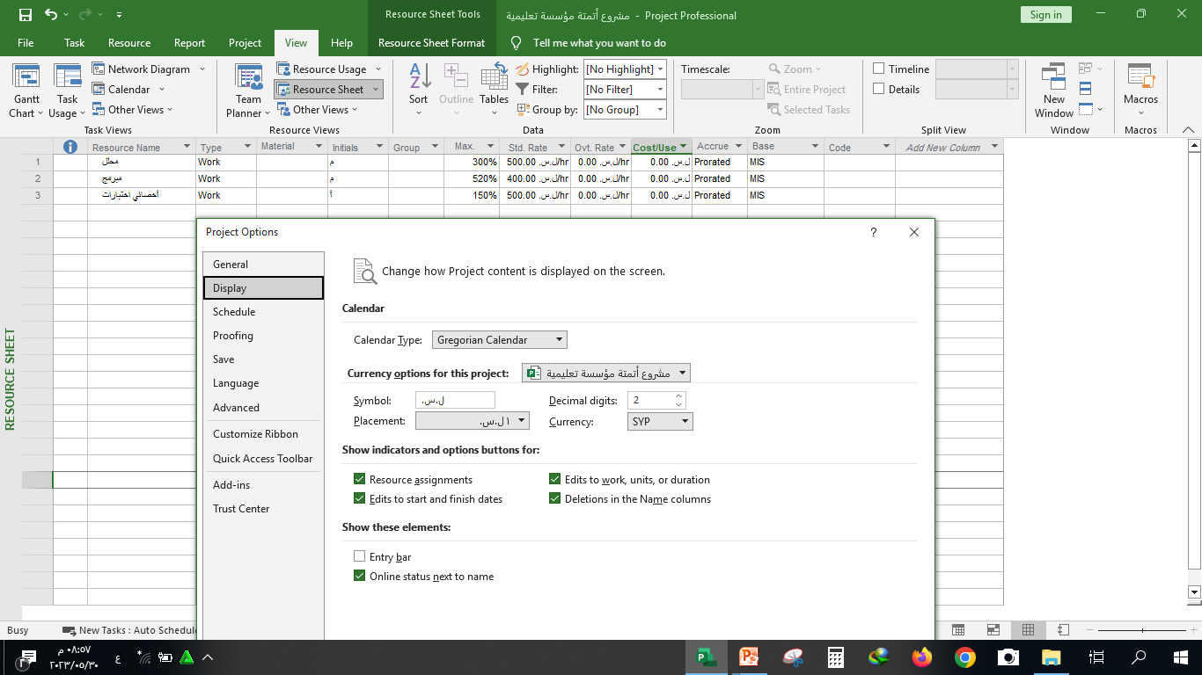
تعديل نوع العملة

Slide 10
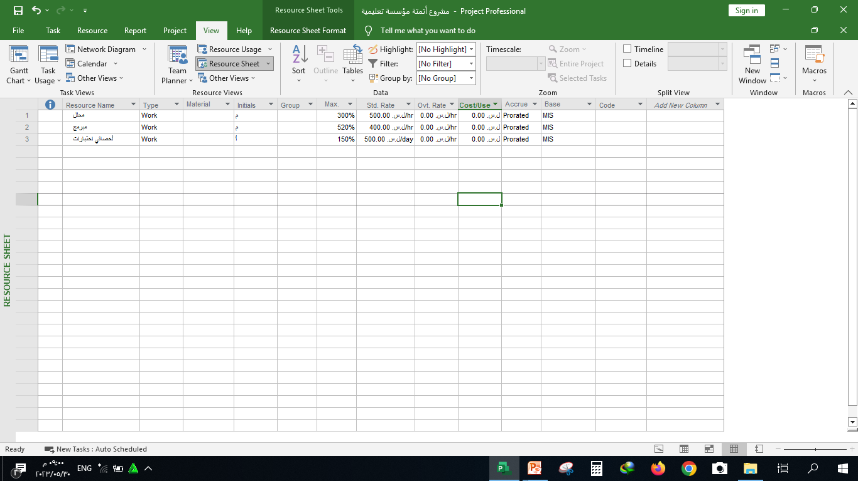
كلفة المورد البشري بالساعة
كلفة المورد البشري باليوم
ملاحظة: مهما كانت الوحدة الزمنية للمصدر البشري فان البرنامج يعيد الحساب الى أجر الساعة التي تم تحديدها في البداية في خيارات التقويم

Slide 11
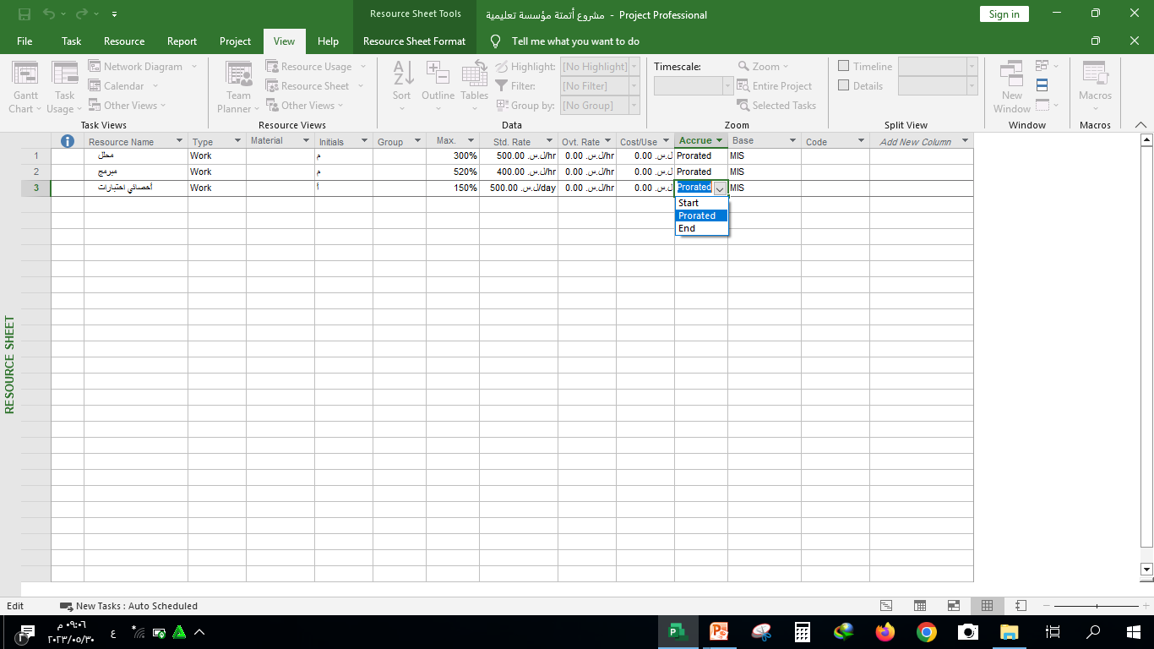
خيارات دفع أجر المورد
Prorated: أي يحاسب العامل يوم بيوم.
Start: الدفع في بداية التنفيذ سلفا“.
End:الدفع في أخر العملية.
ولهذه الخيارات أهمية في المنحني التراكمي للتدفق النقدي
ففي حالة start, end يظهر هذا على شكل قفزات في هذا المنحني.

Slide 12
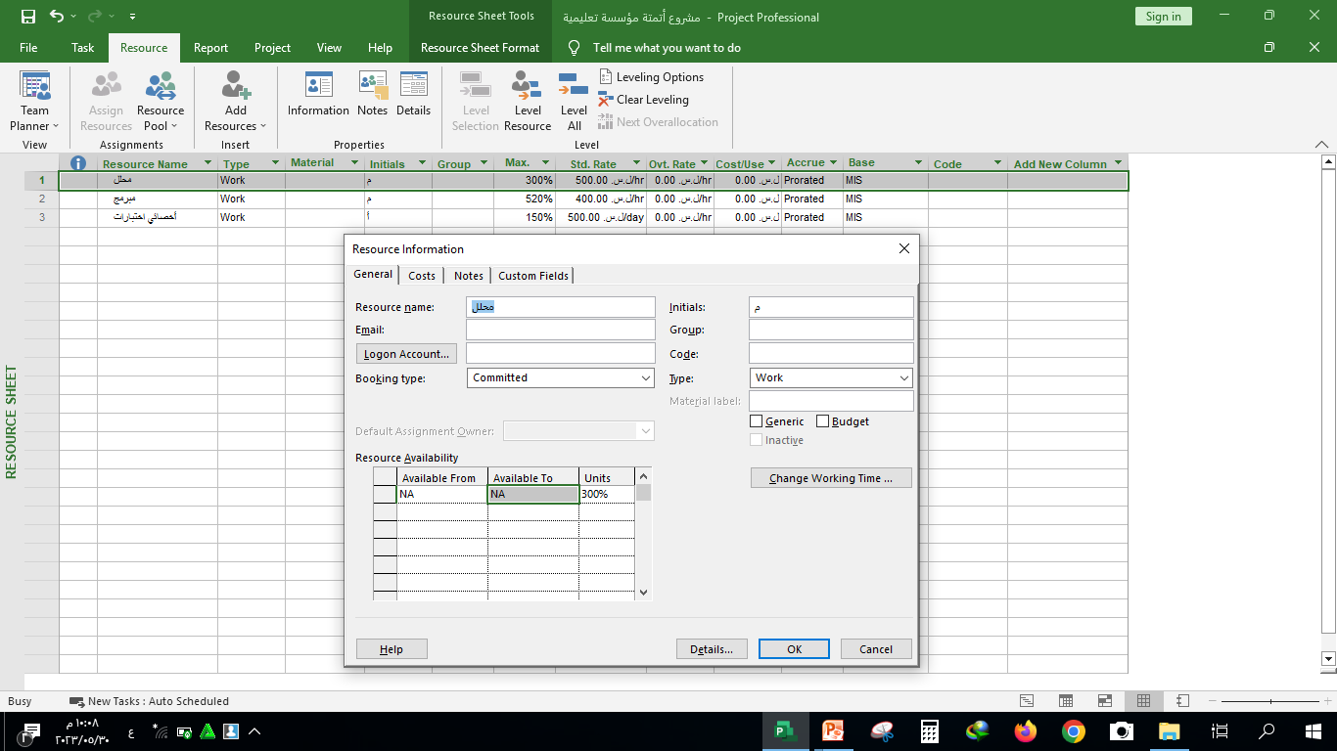
استخدام معلومات المصدر Information
طريقة أولى: النقر المضاعف على المورد

Slide 13
استخدام معلومات المصدر Information

Slide 14
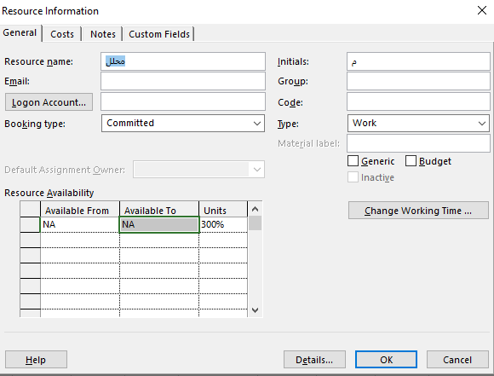
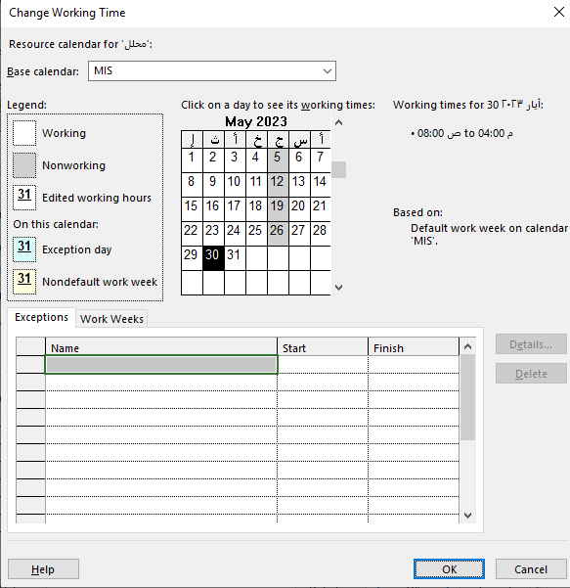
استخدام معلومات المصدر Information
تتيح الاتصال بالموارد
معرفة ساعات عمل المورد ضمن المشروع
تعريف تقويم المورد

Slide 15
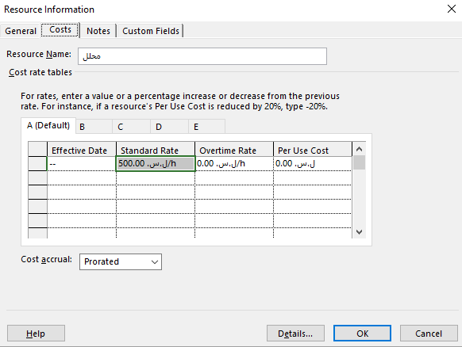
تحديد تكاليف المورد
استخدام معلومات المصدر Information
A,B,C….. لوضع كافة مجموعات عروض الأسعار الممكنة و ذلك بالترتيب حسب الأولوية والأفضلية من Aو حتى Eو ذلك حتى نتمكن من حساب التكلفة وفق أسعار كل عرض او لنفس المصدر حسب معدلات التضخم
كيفية دفع أسعار المورد

Slide 16
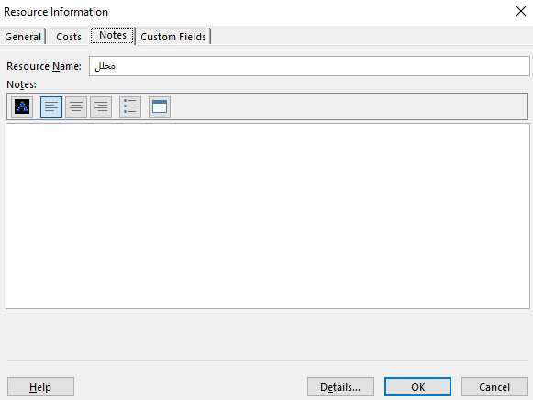
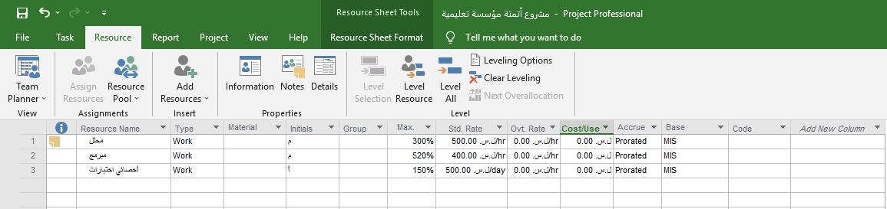
اضافة ملاحظات للمورد
استخدام معلومات المصدر Information
ظهور اشارة تدل على ملاحظة حول المورد

Slide 17
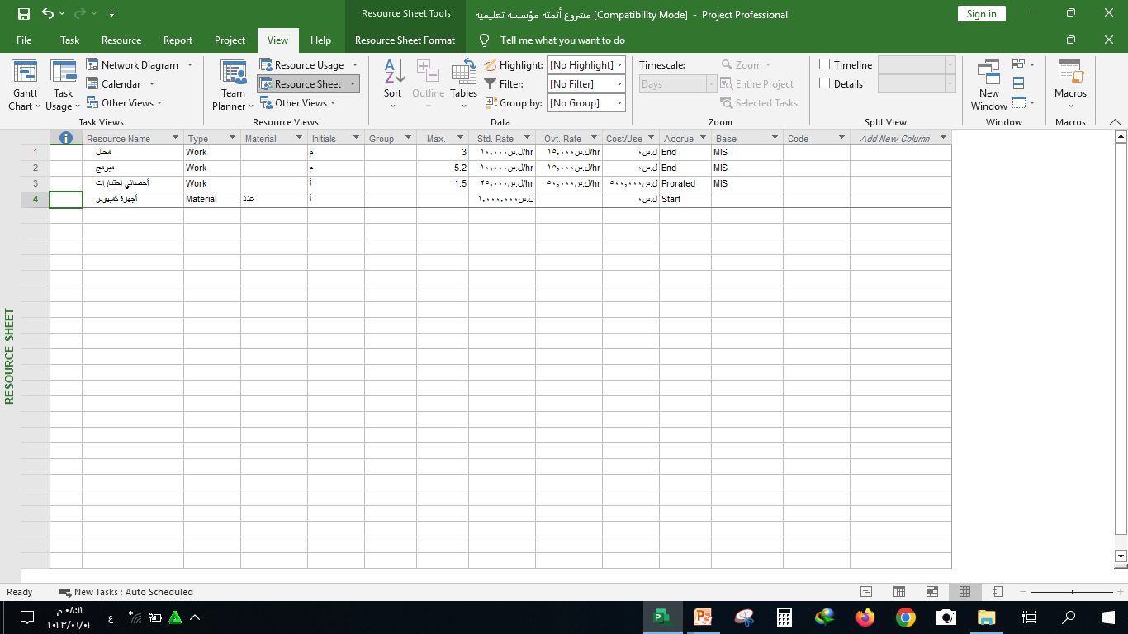
مثال : عن مجموعة موارد مدخلة لأحد المشاريع

Slide 18
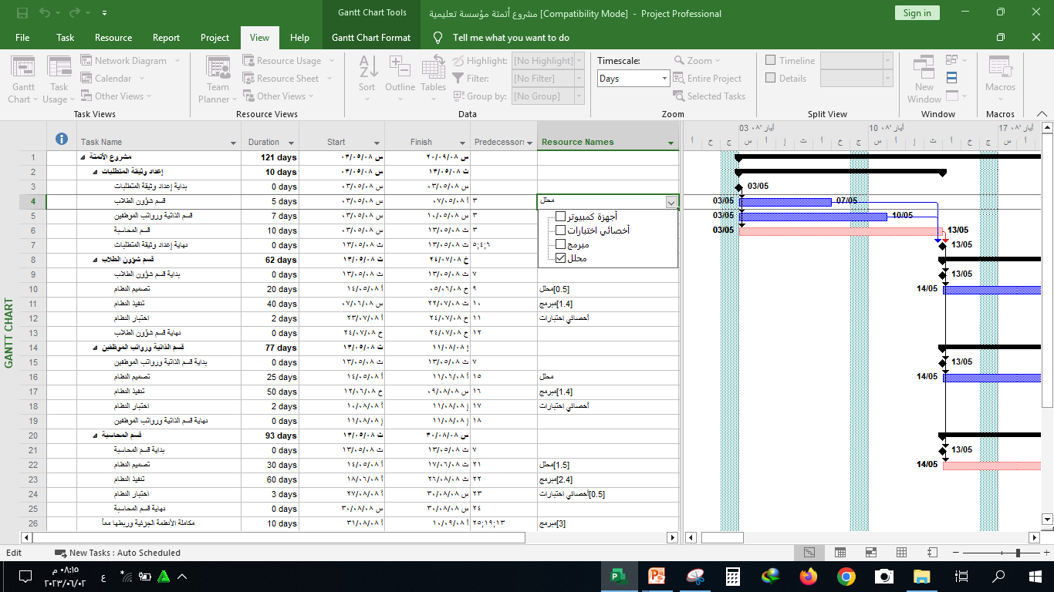
الربط بين العمليات والموارد (تخصيص الموارد)
طريقة أولى:
من عمود Resource Name

Slide 19
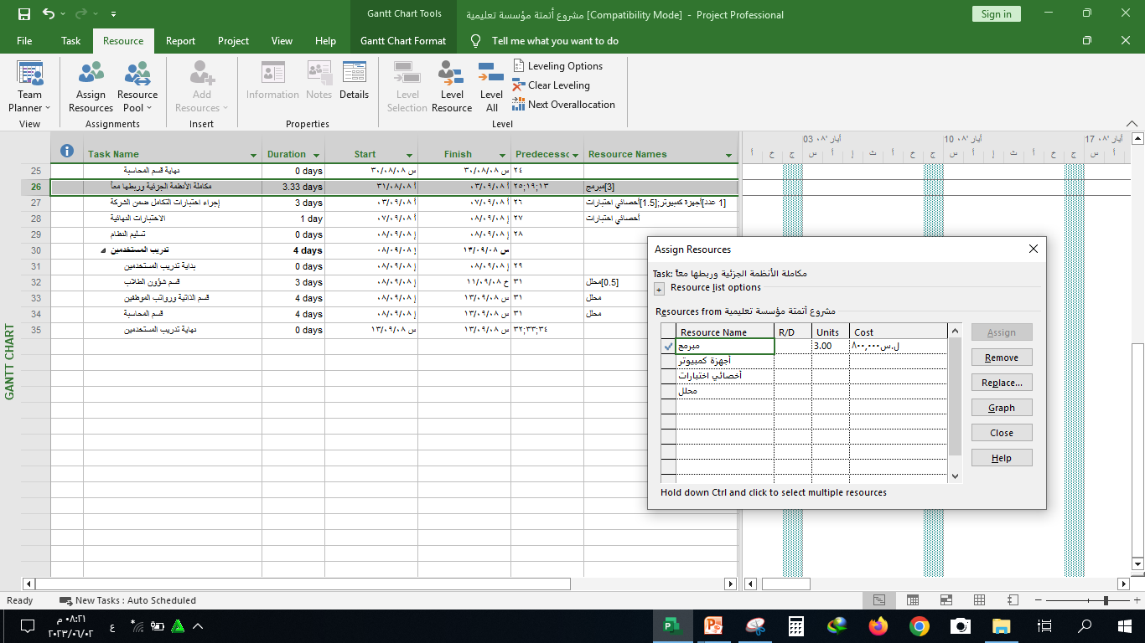
طريقة ثانية (تخصيص الموارد من صفحة الموارد)
نحدد النشاط ثم نختار المورد المطلوب ونضغط زر Assign

Slide 20
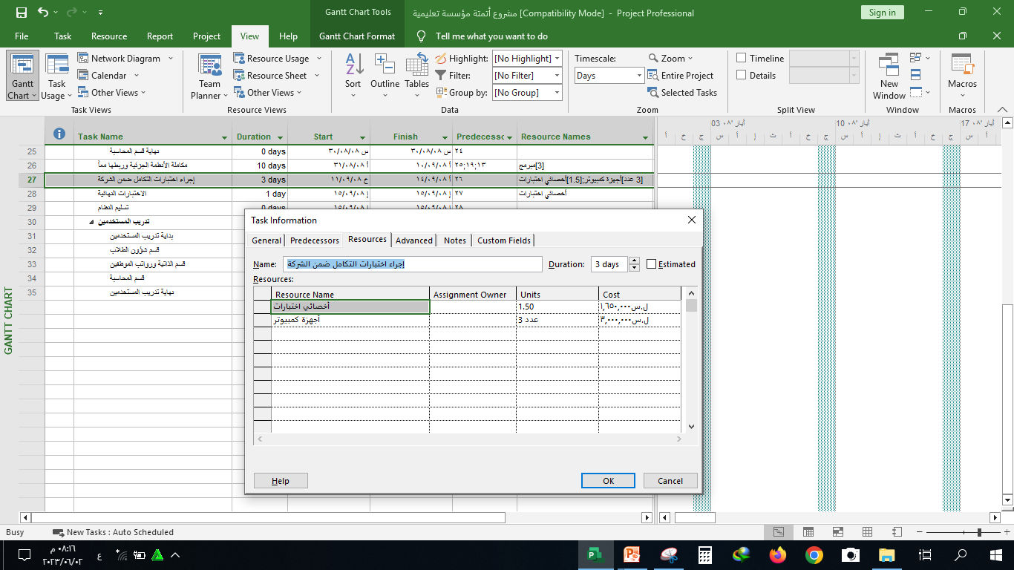
طريقة ثالثة: تخصيص الموارد من Task Information
نقرتان على النشاط المراد تخصيص الموارد له
ثم نختار الموارد المطلوبة

Slide 21
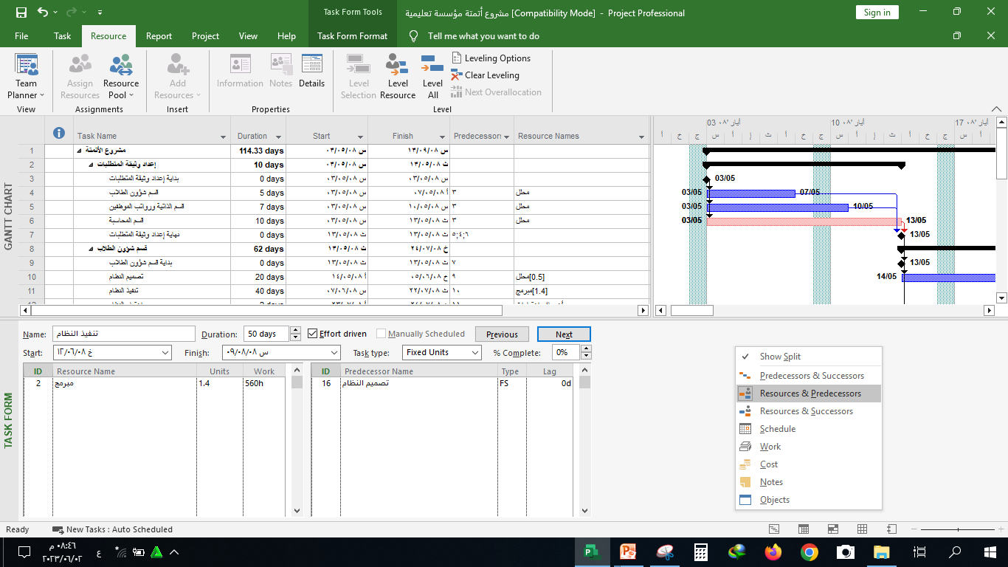
استعمال تقسيم النافذة لتخصيص الموارد

Slide 22
The End
https://manara.edu.sy/

